Slide 1
TRABAJO DE CIENCIAS NATURALES
TEMA:
SELVA HUMEDA
PRESENTADO POR:
SERGIO RODRIGUEZ
DOCENTE: MARTHA CASTRILLON

Slide 2
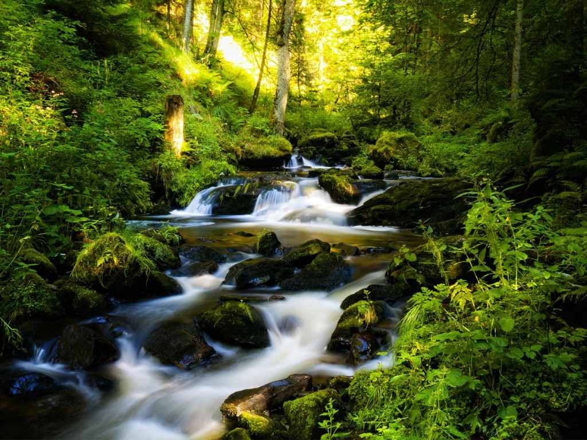
COMO SE VE LA SELVA HUMEDA TROPICAL:
La selva tropical o bosque lluvioso tropical es la selva o bosque denso de clima tropical húmedo que se caracteriza por
unas elevadas precipitaciones (2000 a 5000 mm anuales) y una elevada temperatura media.

Slide 3
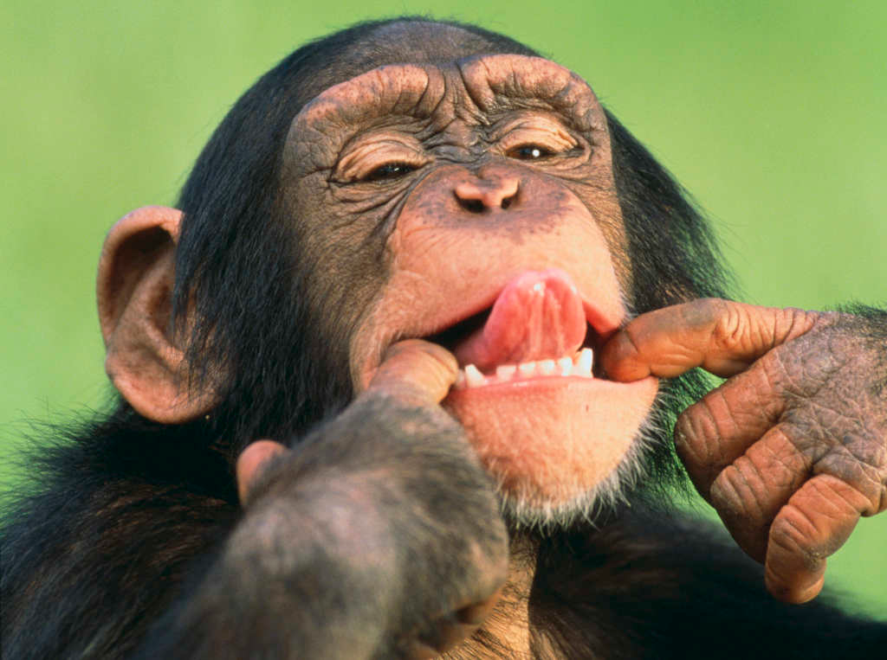
QUIENES VIVEN EN LA SELVA HUMEDA TROPICAL:
-Perezoso
-Mono Saraguato
-Mono Columbus
-Chimpancé
-Gorilas
-Orangutanes
-Y muchas mas especies

Slide 4
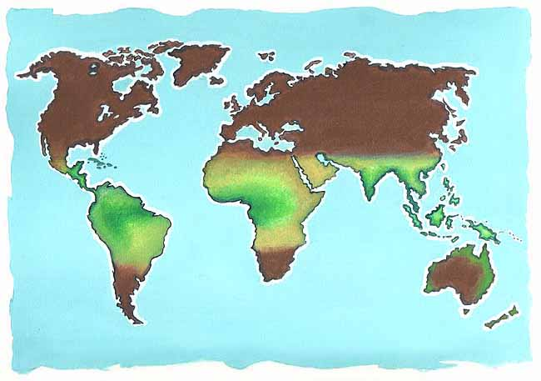
LOS LUGARES DONDE SE ENCUENTRAN UBICADAS LA SELVA HUMEDA TROPICAL
Son pluvisilvas que se sitúan en las proximidades del ecuador terrestre, en América, África, Asia y Oceanía

Slide 5
DESCRIPCION DE LA SELVA HUMEDA TROPICAL:
La selva húmeda es un ecosistema en el que existe una amplia actividad, tanto en el día como en la noche. Este ambiente está poblado por una infinidad de especies animales, que van desde los insectos y gusanos hasta jaguares. Los habitantes de los árboles, como los monos y aves, sólo ocasionalmente bajan al suelo, pues todas sus necesidades quedan cubiertas con los recursos que les brinda esta vegetación, ya que su dieta se basa principalmente en frutos e insectos.

Slide 6
GRACIAS POR SU ATENCION

